Slide 1
计算机操作系统
主讲：赵宏庆

Slide 2
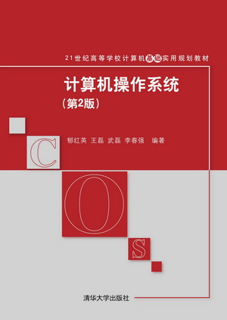
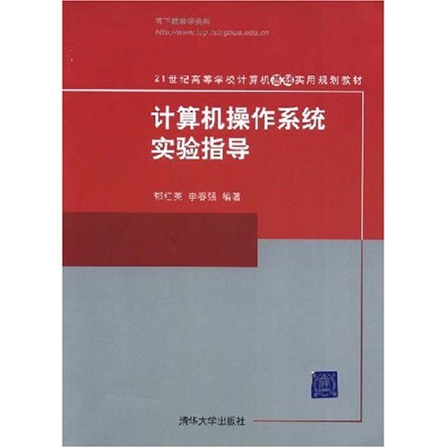
清华大学出版社
作者：郁红英 李春强
价钱：34.5元
实验指导为选购（不要求）

Slide 3
第一章 操作系统引论
本章要点：
●
--------------操作系统是什么？
操作系统的定义
●
--------------为什么要操作系统？
操作系统的形成
●
--------------操作系统怎么样？
操作系统的特征
●
--------------操作系统能干什么？
操作系统的功能
●
操作系统的分类
--------------操作系统有哪些？

Slide 4
1.1 操作系统的定义
资源管理的观点
1
●操作系统是控制和管理计算机的软、硬件资源，
合理地组织计算机的工作流程，以及方便用户的程序集合。
2
3
本质
用户的观点
●操作系统是配置在计算机硬件上的第一层软件，
是对硬件系统的第一次扩充。
机器扩充的观点

Slide 5
1.2操作系统的产生和发展
1946年
第一代计算机上没有操作系统
1958年
第二代计算机上有了监控系统
1964年
第三代计算机上操作系统得到极大发展
1974年
第四代计算机操作系统向多元化方向发展

Slide 6
人工操作
在第一代计算机上没有操作系统，对计算机的操作完全是人工操作方式，这种人工操作方式有两个缺点：
● 用户完全独占计算机。也就是说，计算机的全部资源只供一个用户使用。
●计算机等待人工操作。当用户操作时计算机要等待，CPU空闲。

Slide 7
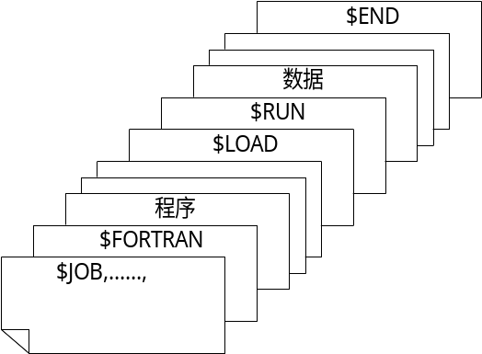
监控系统
● 第二代计算机主要用于科学和工程计算，程序大多用FORTRAN语言书写，该语言适用于作数值运算，当时主机上用的控制程序称之为监控程序（Monitor），其功能相对比较简单，监控程序是操作系统的雏形 。
● 单道批处理系统（Simple Batch System）是将所有的作业用一台相对比较便宜的计算机（如IBM 1401）输入到磁带上，此计算机称为输入/输出机，实施数值运算、速度较快的计算机称为主机（如IBM7094）。
●大批的作业在输入/输出机的控制下输入到磁带后，用一个特殊的程序来控制作业的读入和运行，这个特殊的程序叫作业控制语言（JCL，Job Control Language）书写，它能控制程序的运行，如图所示。

Slide 8
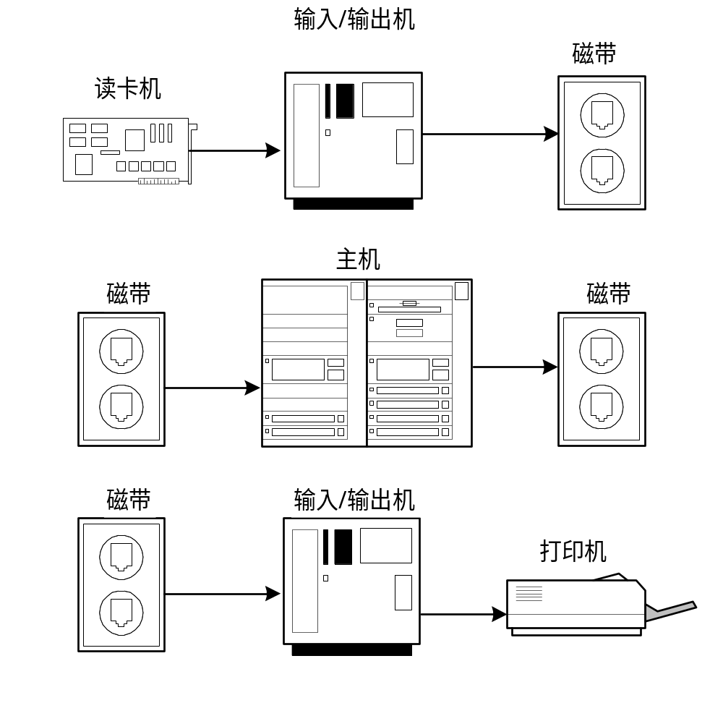
脱机输入/输出技术
● 程序和数据的输入都不是在主机的控制之下，而是在一台专门作输入/输出的计算机的控制之下进行，或者说，输入/输出工作是在脱离主机的情况之下进行的，故称为脱机输入/输出（Off Line I/O），如图所示 。

Slide 9
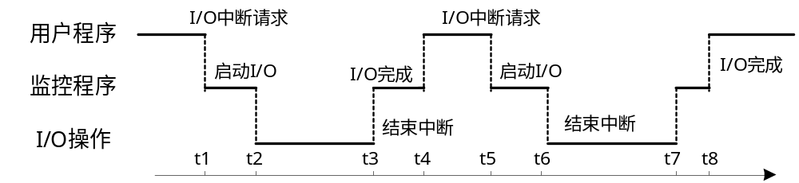
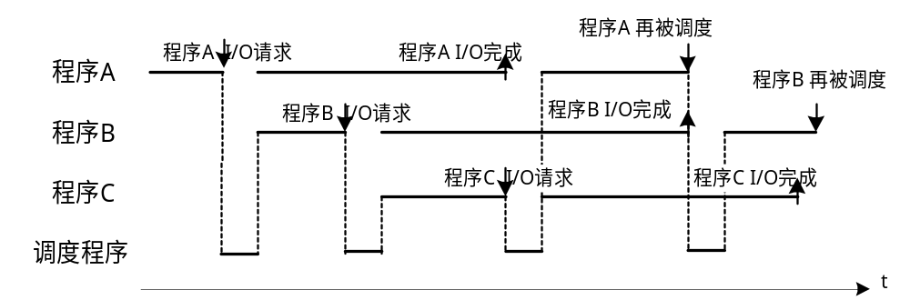
多道程序设计
单道程序运行情况
多道程序运行情况

Slide 10
多元化发展
● 随着大规模集成电路（在每平方厘米的芯片上集成数千个晶体管）的发展，计算机向着微型化、网络化和智能化的方向发展。
● 个人计算机的时代到来了。
● 个人计算机连接成了网络。因此运行其上的网络操作系统和分布式操作系统就开始崛起。

Slide 11
1.3 操作系统的特征
并发
两个或两个以上的事物在同一时间间隔内发生
共享
系统中的软、硬件资源在其上的供多个程序共同享用
●互斥共享——某时间内只允许一个进程访问，
该进程访问完了，别人才可访问。如：打印机
●同时访问——某时间段内，允许多个进程同时
访问。如：磁盘。
虚拟
通过某种技术手段把一个物理上的实体，变成多个
逻辑上的对应物
不确定
也称随机性，是指系统中各种事件的发生顺序是不确定的。

Slide 12
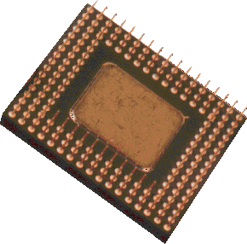
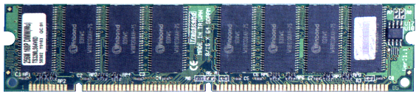
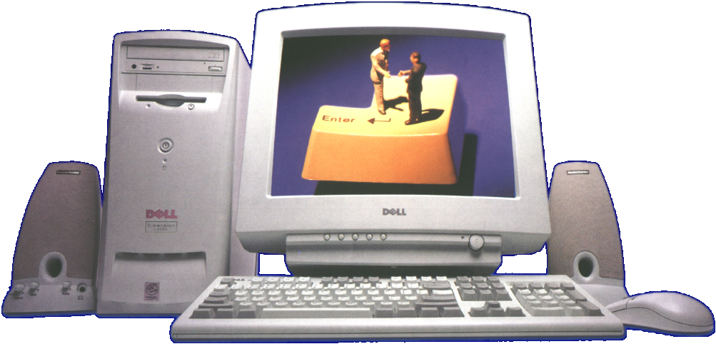
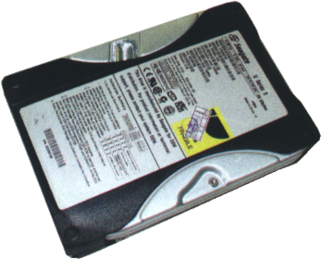
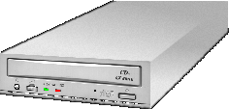

1.4 操作系统的功能
制作图片
进程管理
中央处理器
内存储器
创 意
存储管理
显示器
制作动画
设备管理
音响设备
制作声音
文件管理
外存储器
鼠标
编制程序
操作系统接口
CD-ROM
键盘

Slide 13
进程管理
制作图片
● 任务
●对处理机的分配和运行实施有效管理。
●在多道程序环境下，处理机的分配和运行以进程为单位，因此对处理机的管理即对进程的管理。
● 功能
●进程控制
●进程同步
●进程通信
●进程调度

Slide 14
处理机 processor
计算机系统中存储程序和数据，并按照程序规定的步骤执行指令的部件。
程序是描述处理机完成某项任务的指令序列。
指令则是处理机能直接解释、执行的信息单位。
处理机包括中央处理器，主存储器,输入-输出接口。
处理机加接外围设备就构成完整的计算机系统。■

Slide 15
存储管理
创 意
● 任务
●方便用户使用内存
●提高内存的利用率
●从逻辑上扩充内存
● 功能
●内存分配
●地址映射
●内存保护
●内存扩充

Slide 16
设备管理
制作动画
● 任务
●完成用户程序请求的I/O操作，为用户程序分配I/O设备
●提高外部设备的利用
●尽可能地提高输入/输出的速度
●方便用户使用外部设备
● 功能
●设备分配
●设备控制
●设备无关性

Slide 17
文件管理
制作声音
● 任务
●大量的信息以文件的形式放在外存，对信息的管理也就是对文件的管理
● 功能
●文件存储空间的管理
●目录管理
●文件的读、写管理
●文件的存取控制

Slide 18
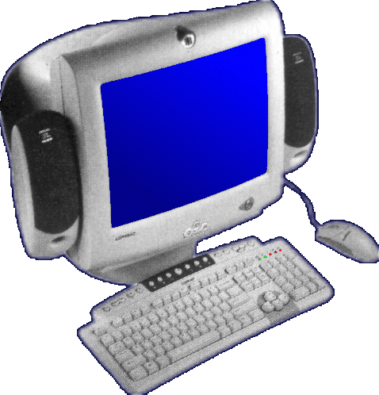
操作系统接口
编制程序
● 命令接口
●联机命令接口
●脱机命令接口
●图形用户界面（命令接口的改版）
● 程序接口
●也称系统调用

Slide 19
1.5 操作系统类型
批处理系统
●
成熟的
分时系统
●
实时系统
●
微机操作系统
●
发展中的
多处理机操作系统
●
网络操作系统
●
分布式操作系统
●
嵌入式操作系统
●

Slide 20
批处理系统
●内存中仅放一道作业
●作业的完成顺序与进驻内存的顺序相关
单道
●内存中放多道作业
●作业的完成顺序与进驻内存的顺序无严格对应关系
多道

Slide 21
批处理系统的优缺点
● 优点
●资源利用率高
●系统吞吐量大
● 缺点
●平均周转时间长
●无交互能力

Slide 22
分时系统
允许多个终端用户同时使用计算机，在这样的系统中，用户感觉不到其他用户的存在，好象独占计算机一样。
●简单分时系统
●具有前后台的分时系统
●多道分时系统
类型
●多路性
●独立性
●交互性
●及时性
特征

Slide 23
实时系统
对外部输入的信息，实时系统能够在规定的时间内处理完毕并作出反应。
类型
●闭环——实时控制系统
●开环——实时信息处理系统
●高可靠性
●过载保护
●对截止时间的要求
特殊要求

Slide 24
微机操作系统
●CP/M 操作系统 （单用户单任务）
● MS-DOS 操作系统（单任务）
● OS/2 操作系统 （多任务）
● UNIX 操作系统（为开发操作系统而设计C语言）
● Linux 操作系统 （自由软件）
● Windows 操作系统（多用户多任务）

Slide 25
多处理机操作系统
● 引入原因
●增加系统吞吐量
●节省投资
●提高系统可靠性
● 多处理机OS类型
●非对称多处理模式——主-从模式
●对称多处理模式—— 独立管理模式

Slide 26
网络操作系统
●网络OS模式
●客户/服务器模式——Client/server
●对等模式——Peer to Peer
● 网络OS功能
●网络通信
●资源共享管理
●网络服务
●网络管理
●互操作能力

Slide 27
分布式操作系统
分布式系统是由若干个计算机经互连网络连接而成的，这些计算机既可以独立工作，又能协同工作。可实现系统内的资源管理，任务动态分配，并能并行地运行分布式程序。
● 分布式OS特点
●多机合作
●健壮性
●透明性
●共享性

Slide 28
嵌入式操作系统
●
计算机发展的趋势之一是体积越来越小，掌上电脑和嵌入式系统随机出现。掌上电脑也称PDA
●嵌入式系统
嵌入式计算机，顾名思义即将计算机嵌入到其他设备上，这些设备无处不在，大到汽车发动机、机器人，小到电视机、微波炉、移动电话。运行在其上的操作系统比较简单，只实现所要求的控制功能。

Slide 29

思考
● ——
计算机操作系统（第2版）
P43/
● 1
    ● 2
    ● 6
    ● 9
● 10

